Slide 1

KommunikationsBron
Mini workshop 9
Slussen & Ekvationen fördjupning

Slide 2


Läxan
Hur gått med läxan?
Förra gången lärde vi oss om Enzoway modellen Magneten
Hur har era reflektioner gått kring detta?
Vad har ni upplevt när ni fokuserat och jobbat med era minuspooler?
Vad betyder det att vi kan prata om plus och minuspooler istället för styrkor och svagheter?
Är det någon som vill dela något?
Hur har det gått för oss i teamet?

Slide 3
Slussen & Appen
Vi människor har ofta en instinktiv motvilja till förändring. Successiv förbättring å andra sidan, är något vi har lättare att hantera. Vägen dit handlar om samarbete.
Slussen är ett effektivt och användbart verktyg där ni tillsammans i teamet kan fokusera på dessa motivationsfaktorer. Dessa måste kännas i kroppen för att vara verkliga. Det kan visserligen innebära att det uppstår utmanande stunder. Att reagera med glädje, ilska eller entusiasm kan betyda att ni är på rätt väg.
En viktig aspekt är att det tar tid att lära känna varandra och hitta gemensamma utgångspunkter. En väg kan vara att analysera tidigare framgångar och misslyckanden. Det kan ge insikt och mod till att ta nästa steg tillsammans.
Sammantaget fungerar Slussen som ett verktyg, både för personlig självreflektion och förbättringsarbete i ett team. Fokus handlar om samma sak. Harmonin mellan flera motivationsfaktorer, och att använda erfarenheter från det förflutna för att navigera i framtiden.

Slide 4
Hur går det med slussandet, har ni alla hittat en rutin?
Dela några exempel där slussen och appen hjälpt er att komma framåt och uppåt. Inspirera de som inte fått till det riktigt.

Slide 5
Ekvationen
Tidigare har vi pratat mest om Störningsmomenten som är en del i ekvationen, nu ska vi titta på de andra delarna.
Fokusera på den högra sidan av ekvationen. Bestäm hur mycket och på vilket sätt ni skall arbeta för att nå målen – för att nå det önskade resultatet.
För att verkligen säkerställa resultaten behöver ni i teamet först identifiera, utforska och eliminera det som stör arbetet. På så sätt kan ni koncentrera er på prestation och process, dvs hur vi gör en viss uppgift.
Det är hela teamets ansvar att identifiera och hantera störningsmoment. När ni hjälps åt att hitta
lösningar då ökar engagemanget i teamet. Alla känner sig inkluderade, viktiga och behövda.
När ni gemensamt arbetar med Enzoekvationen kommer resultaten automatiskt.

Slide 6
Enzoway Metodens Modell: Ekvationen skapar en plattform för diskussioner och tar er
snabbare dit ni vill Till och / eller bort ifrån där ni inte vill vara.
När teamet identifierat störningsmoment är nästa steg att utforska dem. Här döljer sig nycklar till framgång. Ett systematiskt arbete där alla bidrar med sina olika erfarenheter och kompetenser. Tillsammans beslutar ni vilka störningsmoment som får vara kvar och vilka som skall bort.
Nu kan ni gå vidare med processen, dvs vad var och en behöver göra och som svarar på frågan vem gör vad, när och hur?
Genom att identifiera några av teamets viktigaste processer, blir alla medvetna om sin del av helheten.
När ni kontinuerligt arbetar med att förbättra processen, höjer detta automatiskt prestationen och en högre prestation över tid, ger alltid ett bättre resultat!

Slide 7
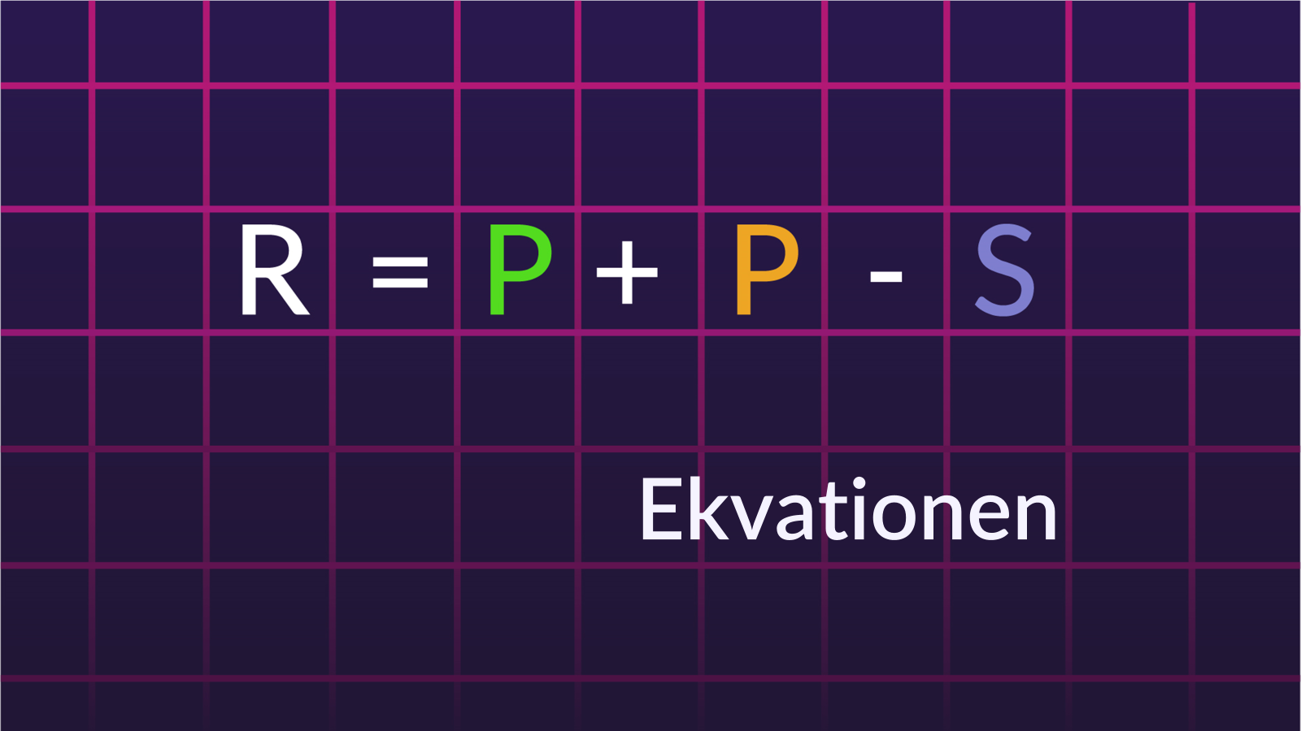
Men vi kan bara ta ansvar för den högra sidan av ekvationen, vi kan bara göra vår del, se till att ha en smidig process, ha en hög prestation och eliminera så mycket störningsmoment som möjligt.
Däremot kan vi inte fullt ut veta vad resultatet kommer bli, det kan hända saker som vi inte kan rå över.

Slide 8
Jobba antingen 2 och 2 eller individuellt och fyll i avsnittet
Diskutera några minuter 2 och 2
Därefter, dela era tankar i hela teamet
Skatta1-10:
Hur är vår gemensamma prestation?
Hur bra är våra processer satta, är det solklart för alla?
Hur bra är vi på att eliminera störningsmomenten?
Vad skulle behöva hända för att få upp skattningen 2 steg?
Prestation
Process
Eliminering av störningsmomenten?
Vad vill ni Till respektive Bortifrån?
Med det lilla stegets kraft, ett litet, litet steg i taget.

Slide 9
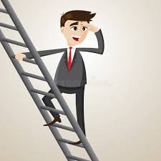
Gå upp för stegen
Ni har alla era individuella kunskaper, ibland tror man inte att de räcker till, men sanningen och verkligheten är att den oftast gör det!
Generellt sett är vi ofta i det konkreta, det som vi ser och hör här och nu.
Vi funderar på svar, lösningar, hur vi ska gå vidare.
Ibland är det bra att gå upp på stegen, att se allt lite mer ovanifrån, ”tänk om”, fantisera, se bortom, utanför boxen. Går du upp för stegen ser du/kan du tänka dig in i hur andra påverkas, dina kollegor, de hemma, vad händer nästa år osv.
När du gått upp för stegen och tagit in alla aspekter och låtit fantasin få vara med i ditt beslut så blir det mer stabilt och underbyggt. Du har säkert hittat lösningar som du inte trodde fanns, och som du såg när du var högt uppe på stegen!

Slide 10

Uppgift:
Ta dig tid att slussa mer frekvent, och/eller var lite mer tuff mot dig själv i slussen.
Var mer aktiv på era möten och använd modeller och begrepp.
Fundera lite på era och dina processer, är det något som just du vill eller behöver ha förtydligat?
Skulle du kunna lägga in lite mer energi för att prestera lite bättre?
Kan det ge en fördröjd belöning?
Vad specifikt skulle det kunna innebära för dig?
Fokusera bara på det du kan påverka, släpp allt annat!

